Slide 1
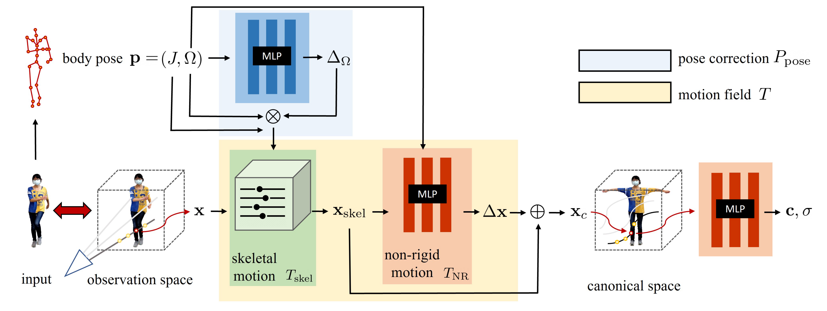
身体姿态
动作相关性
运动场
非刚体
变换场
输入
观测空间
骨架场
规范空间

